Slide 1
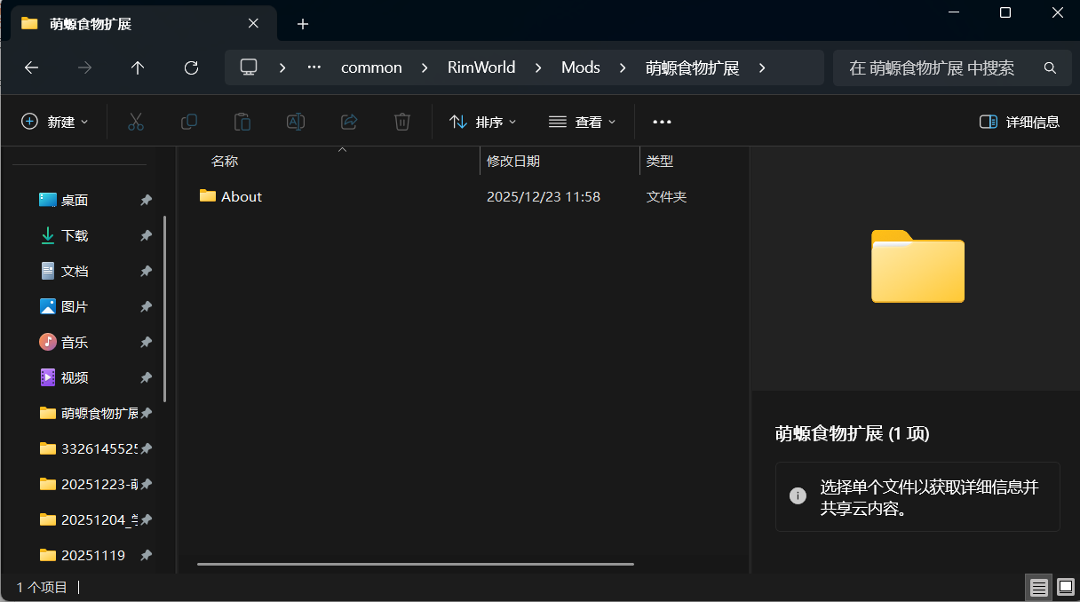
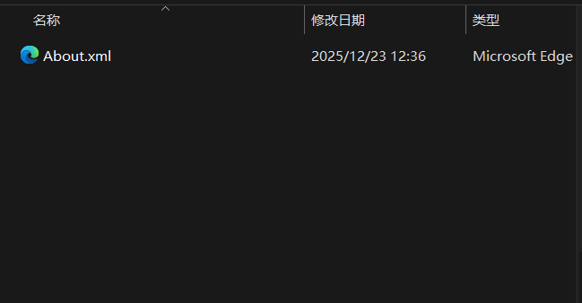
自己开发的mod:
最初可以放到游戏目录的mods目录下。
第一步是制作About文件目录和在里面写好About.xml

Slide 2
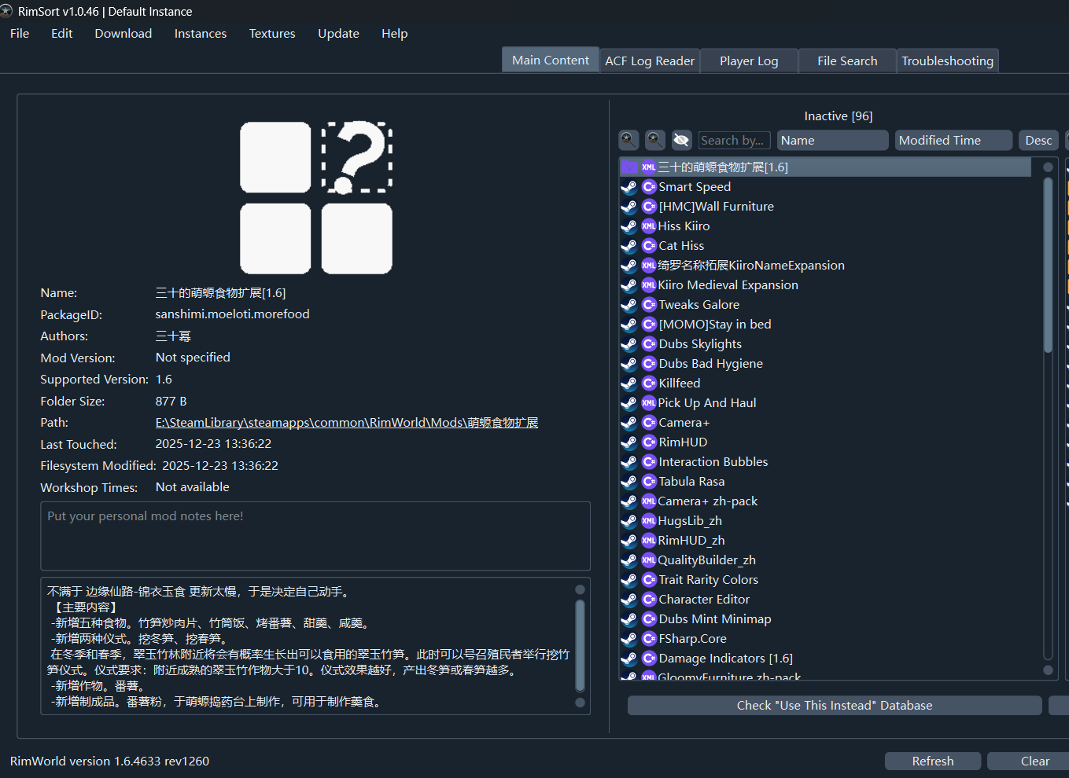
在rimsort中点击Reflesh可以看到自己新写的mod出现。

Slide 3
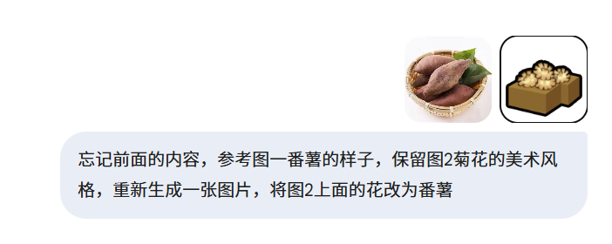
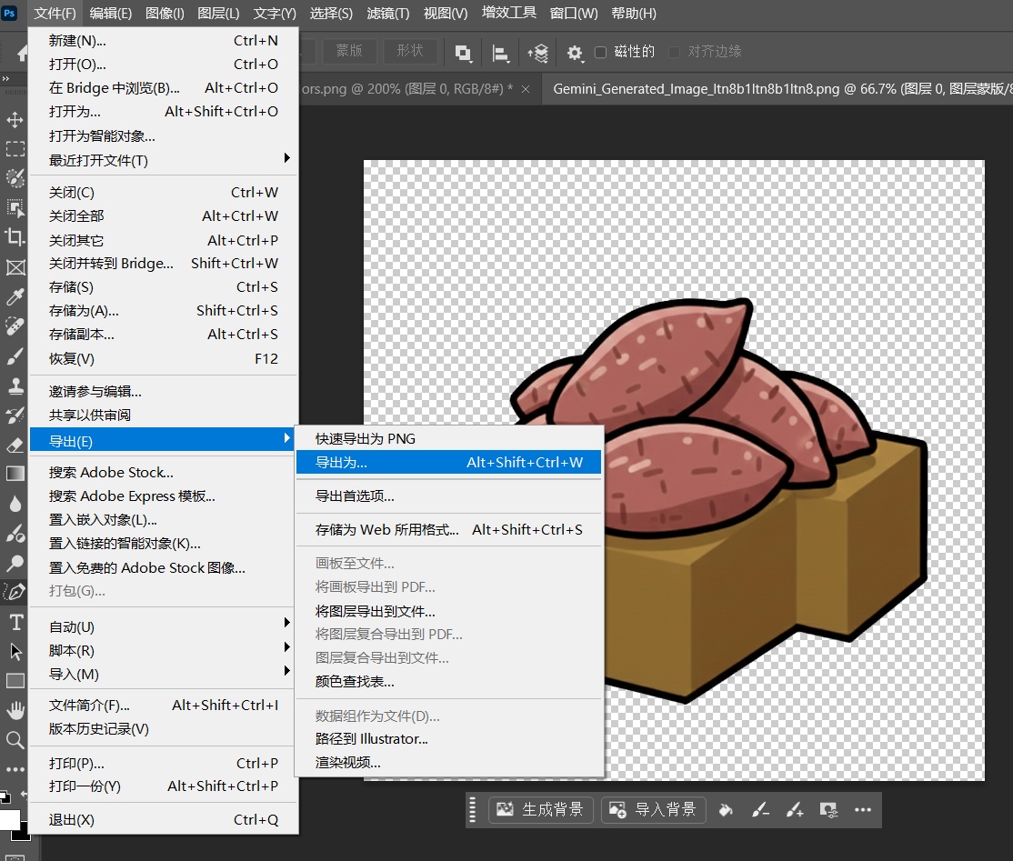
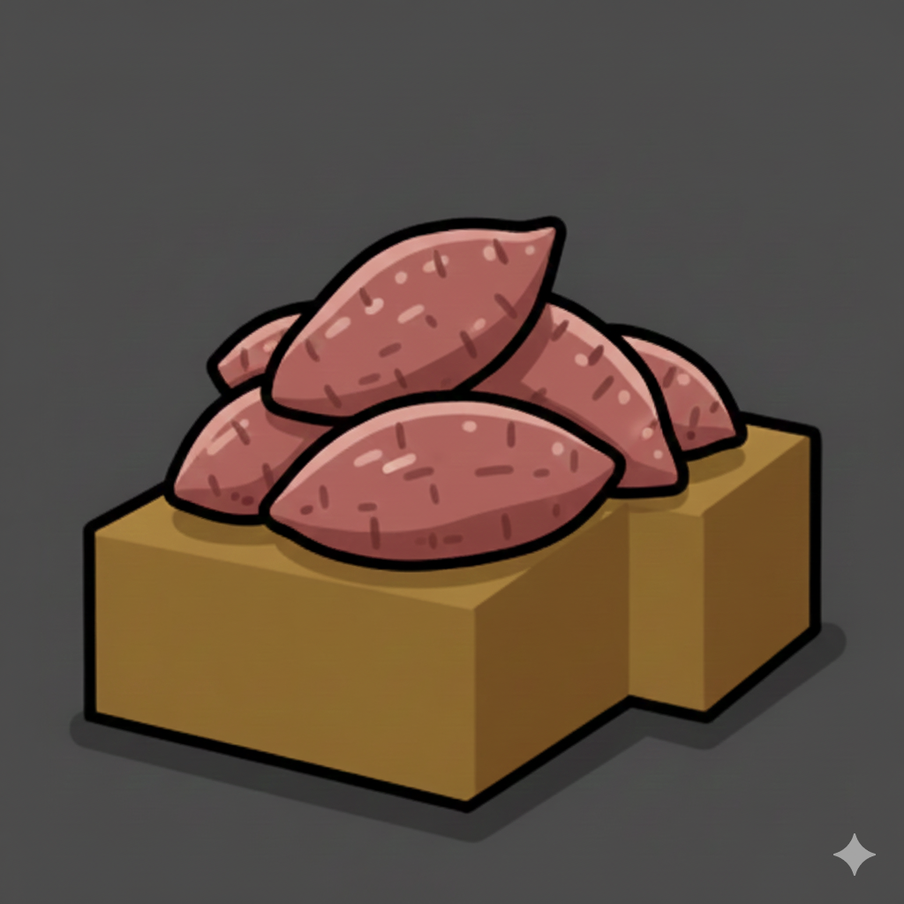
接下来尝试在环世界中新添加植物：番薯
代码参考教程：Basic Plant - RimWorld Wiki
获取贴图：
利用 Gemini 3 进行贴图生成，未来再请美术。
使用PS将背景扣掉PS内置AI一键移除背景
，并设置图片导出为256×256像素。

Slide 4
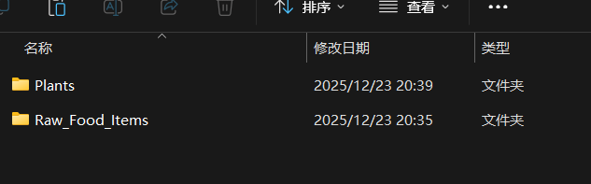
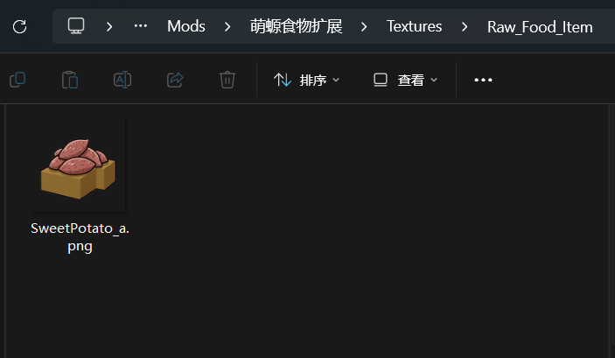
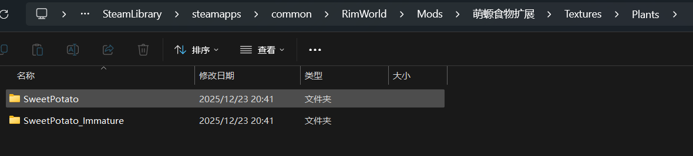
根据教程，在mod目录下新建Textures目录存放图片。
必须要在Textures目录下，并且确保Textures名字没有打错。
目录内部图片的存放路径则可以按自己心意设置，但尽量保持一定个人风格，以免与其他模组冲突。
植物的贴图偷懒了，先拿教程里面的贴图改个名字用一下

Slide 5
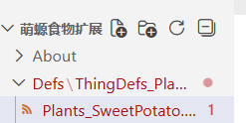
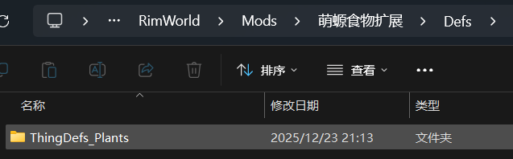
番薯和土豆较为相似，都是根茎类作物，所以准备使用原版土豆的相关说明作为基础模板。
原版植物路径在：
…/Data/Core/Defs/ThingDefs_Plants/Plants_Cultivated_Farm.xml
原版野生植物路径在：
Data/Core/Defs/ThingDefs_Plants/Plants_Wild_General.xml
它们都在一个目录下，这也提示了泰南的mod接口设计：
在mod目录中写代码文件时要遵循一定的路径规范。
创建Defs目录进行存放.xml文件。
用Vscode在该目录下创建番薯植物对应的xml文件

Slide 6
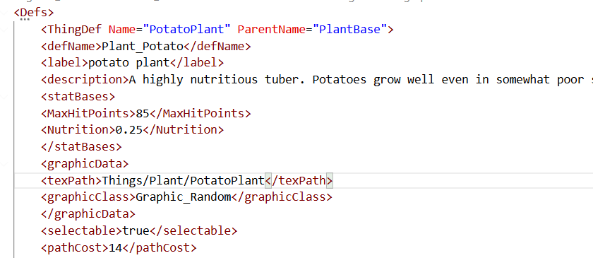
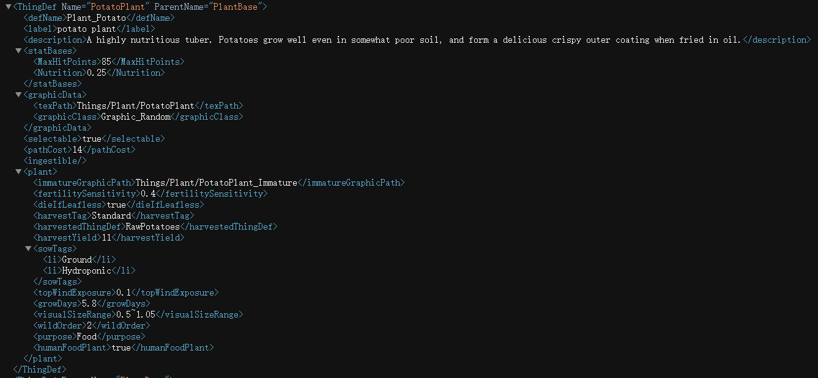
从原版代码文件Plants_Cultivated_Farm.xml 复制土豆相关的代码字段。修改的时候可以参考wiki教程上Github项目的代码注释，可以让AI帮你分析。
根据教程，由于野生个体和种植个体其他属性都一致，所以可以采用定义一个基本父类和2个继承父类的子类的方式，在同一个xml文件中定义一种作物和它的野生变体。
将土豆的内容复制到Plants_SweetPotato.xml中。
注意还需要添加一个<Defs> </Defs>将该文件的所有代码包括其中。

Slide 7
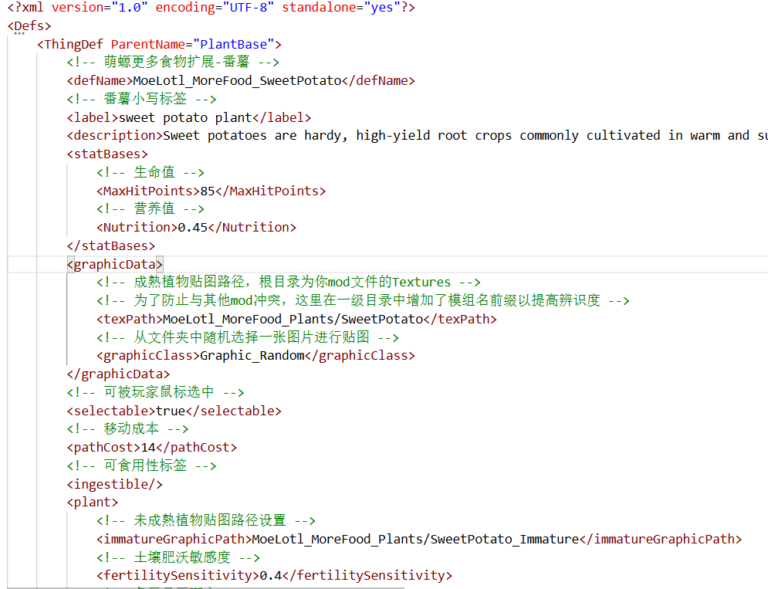

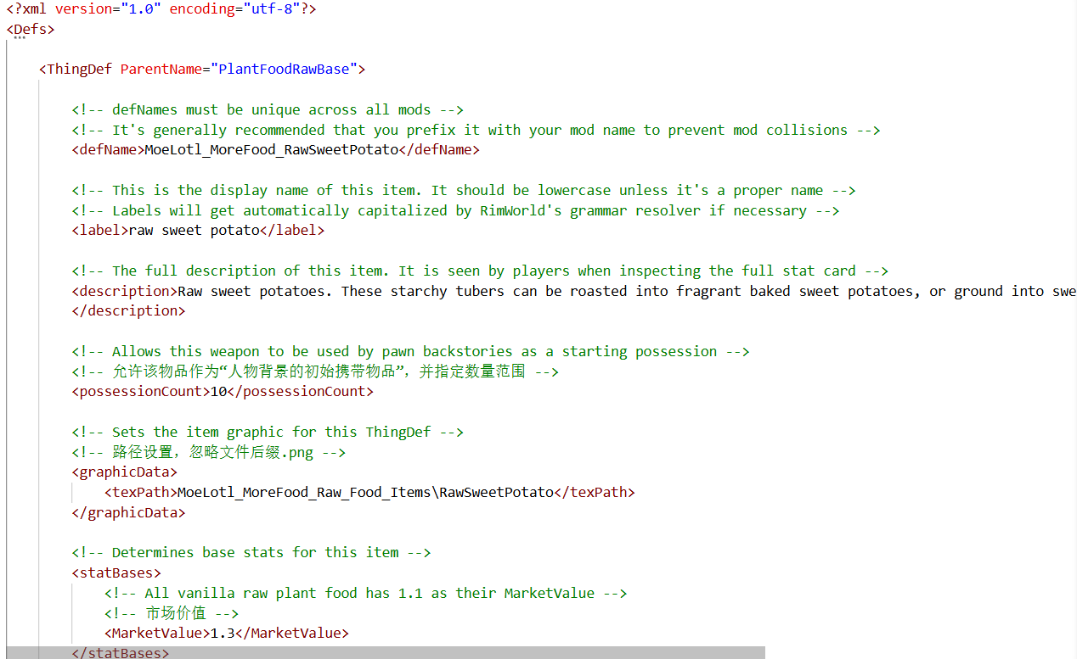
参考教程源代码进行类的编写。出于带入感问题，暂时不设置野生番薯物种，所以直接继承最大的那个类就行了。
接下来开始写收获的作物。
Data/Core/Defs/ThingDefs_Items/Items_Resource_RawPlant.xml
同样从官方文件中复制土豆模板。
用Vscode继续创建对应路径下xml文件。
description可以用AI生成。

Slide 8
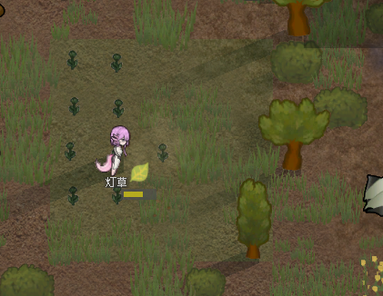
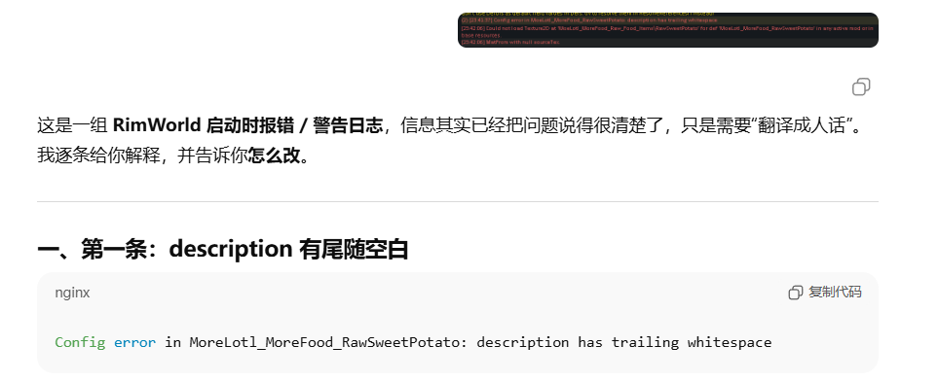
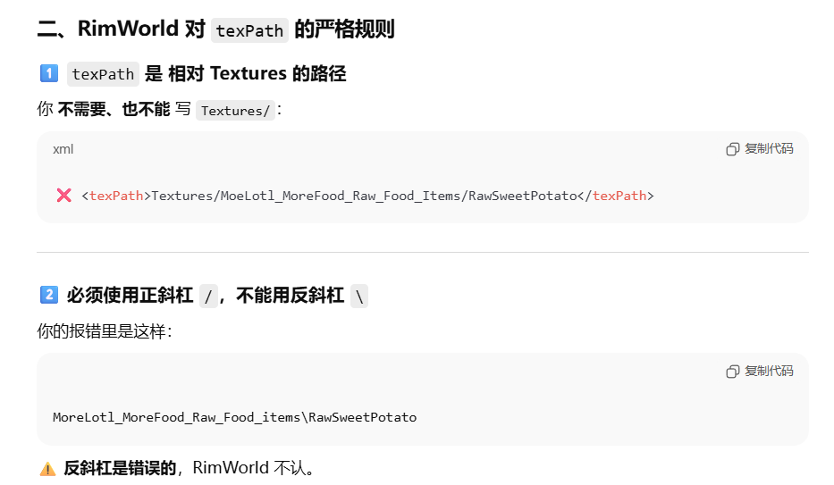
进入rimworld检验结果。
看日志检查出来2处错误：

Slide 9
